Slide 1
Seminarie van de WG EOR op 16 december 2025
–
Séminaire du GT CEE du 16 décembre 2025

Slide 2
Politieke inleiding door
Sebastien Dupanloup federaal secretaris
Introduction politique par Sebastien Dupanloup
secrétaire fédéral

Slide 3
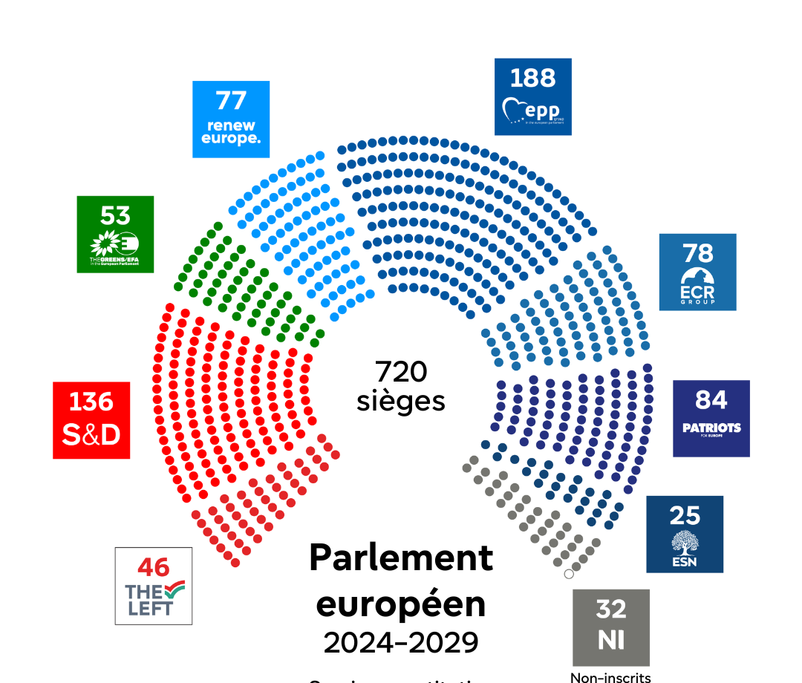
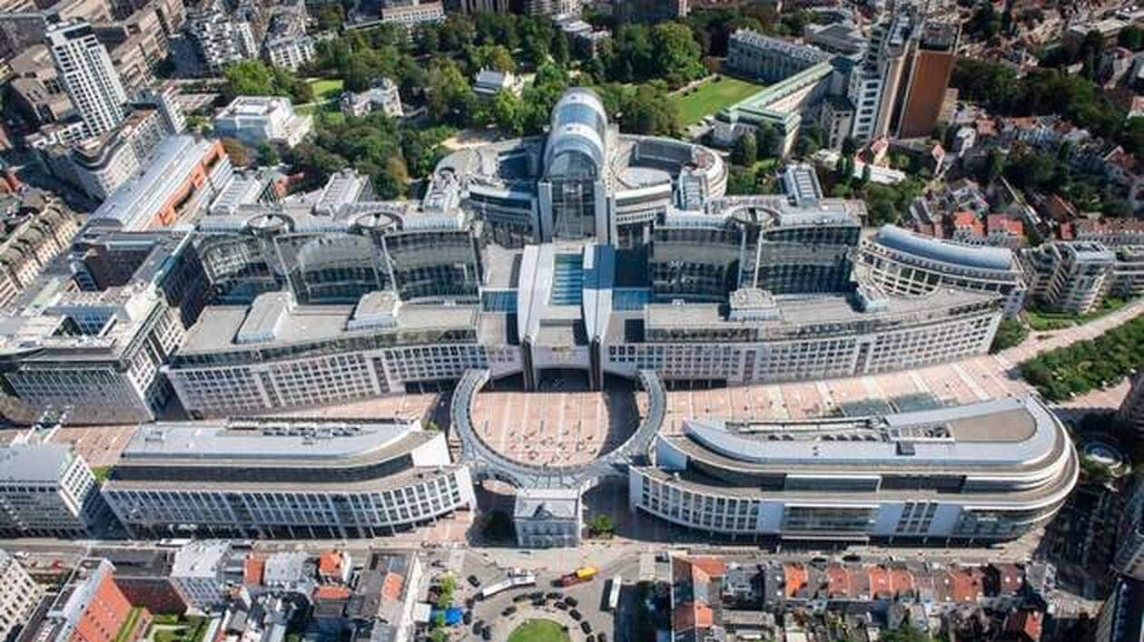
Samenvatting van de Europese dossiers van het jaar in het Europees Parlement
Résumé des dossiers européens de l’année au parlement européen

Slide 4
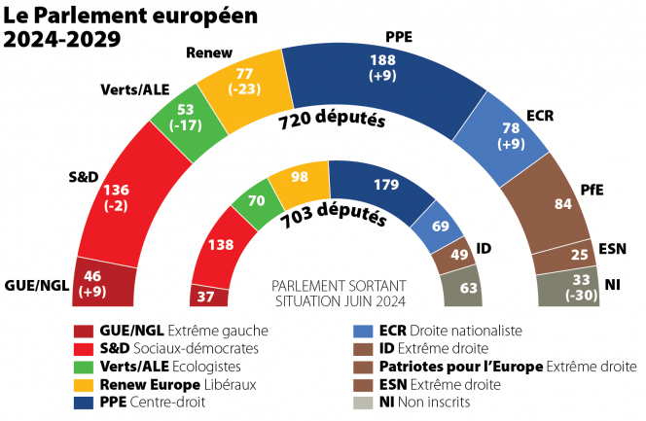

Slide 5
Propositions législatives UE – 28ème régime
Wetgevingsvoorstellen EU - 28e regeling
Qu’est-ce que c’est? Wat is dat?
Nouveau statut juridique UE pour les “entreprises innovantes”, volontaire mais flou
Nieuwe juridische status binnen de EU voor ‘innovatieve ondernemingen’, vrijwillig maar vaag
“28ème”, parce que plus basé sur règles nationales
“28ste“, omdat niet langer gebaseerd op nationale regels

Slide 6
Propositions législatives UE – 28ème régime
Wetgevingsvoorstellen EU - 28e regeling
Waar komt het vandaan? D’où ça vient?
Interne markt = vrij verkeer / Marché unique = libre circulation
Nationale regelgeving = mogelijke obstakels / Réglementations nationales = obstacles potentiels
Et… compétitivité dans le nouveau contexte géopolitique !
En…competitiviteit in de nieuwe geopolitieke context!

Slide 7
Propositions législatives UE – 28ème régime
Wetgevingsvoorstellen EU - 28e regeling
De nombreuses tentatives (ratées jusqu’ici) :
Veel pogingen (tot nu toe mislukt) :
Directive Services/Diensten Richtlijn (Bolkestein) (2005)
Societas Privata Europea (2008)
28ème régime (1) /28ste regeling (1) (2010)
Carte européenne des services / Europese Dienstenkaart (2016)

Slide 8
Propositions législatives UE – 28ème régime
Wetgevingsvoorstellen EU - 28e regeling
Dangers? Gevaren?
Onder het excuus om ‘obstakels’ te bestrijden, krijgen bedrijven de mogelijkheid om hun verplichtingen te omzeilen en worden de rechten van werknemers ondermijnd.
Sous prétexte de lutter contre des “obstacles”, on offre la possibilité aux entreprises de contourner leurs obligations et on attaque les droits des travailleurs

Slide 9

Notes:
Cette année, un autre dossier majeur pour les travailleurs est la loi Omnibus. Ce texte pose un vrai problème, car il va clairement dans le sens d’un affaiblissement de la responsabilité des entreprises, notamment en matière de droits humains, de conditions de travail et d’impact sur les chaînes d’approvisionnement.
Au lieu de renforcer l’obligation pour les multinationales de prévenir les risques, de protéger les travailleurs et de répondre lorsqu’il y a des violations, l’Omnibus introduit des mécanismes qui permettent à certaines entreprises de se dégager plus facilement de leurs responsabilités. On crée des exemptions, des zones grises, et surtout une situation où une entreprise peut dire : “Nous avons respecté les procédures”, même si, dans les faits, des abus existent toujours sur le terrain.
Pour nous, c’est un recul. Parce que la responsabilité des entreprises ne peut pas être une option. Elle doit être une obligation claire, qui s’applique dans toute la chaîne de valeur — et pas seulement quand cela les arrange. Les travailleurs, eux, n’ont pas la possibilité de se décharger de leurs obligations. Ils doivent répondre, être présents, produire, assurer la continuité. Il n’est donc pas acceptable que les entreprises puissent s’exonérer si facilement des conséquences sociales, environnementales ou humaines de leurs activités.
Ce que nous demandons, c’est simple : une législation européenne qui protège réellement les travailleurs et qui contraint les entreprises à agir de manière responsable, et pas seulement à cocher des cases. Une législation qui permette aussi aux représentants du personnel, y compris dans les CEE, de suivre ce qui se passe dans les chaînes de sous-traitance, et d’intervenir lorsqu’il y a des atteintes aux droits fondamentaux.
L’Omnibus, tel qu’il est conçu aujourd’hui, va dans la mauvaise direction. Et c’est précisément pour cela que nous devons continuer à nous mobiliser, à informer, et à exiger des règles qui placent les travailleurs et la dignité humaine au centre, et non les intérêts à court terme des entreprises.

Slide 10

Notes:
Un autre point essentiel cette année concerne la numérisation, l’intelligence artificielle et la gestion algorithmique au travail. Aujourd’hui, l’IA entre dans tous les secteurs et transforme profondément l’organisation du travail. Cela peut apporter des outils utiles, mais cela comporte aussi des risques très concrets pour les droits des travailleurs et l’exercice de nos mandats.
C’est pourquoi nous appelons à une véritable régulation de l’utilisation des algorithmes et de l’intelligence artificielle sur le lieu de travail. Par exemple, il est absolument inacceptable qu’un travailleur ou une travailleuse puisse être recruté, évalué ou même licencié uniquement sur la base d’une décision automatisée. Une décision qui touche à l’avenir professionnel d’une personne doit toujours impliquer un contrôle humain réel et responsable.
Les travailleurs doivent également être pleinement informés du type de données qui sont collectées sur eux, de la manière dont ces données sont utilisées, et des décisions que les algorithmes peuvent produire. La transparence n’est pas un bonus : c’est une condition fondamentale pour pouvoir exercer des droits syndicaux et pour garantir l’égalité de traitement.
Enfin, nous rappelons que la priorité doit rester la protection des droits, de la santé et du bien-être des travailleurs. Les systèmes algorithmiques doivent être au service du travail humain, et non l’inverse. C’est pour cela que nous demandons un contrôle humain permanent, des garde-fous clairs et une implication systématique des représentants du personnel, y compris au niveau des CEE, lorsqu’une entreprise introduit des outils d’IA ou de gestion algorithmique.

Slide 11

Notes:
Un autre dossier important cette année concerne la réforme des marchés publics au niveau européen. Sur le papier, les marchés publics devraient être un levier pour améliorer les conditions de travail, encourager des pratiques responsables et garantir que l’argent public serve vraiment l’intérêt général. Mais dans la réalité, les nouvelles orientations européennes posent certains problèmes.
On met de plus en plus l’accent sur la compétitivité, la rapidité et la simplification des procédures. Cela peut sembler positif, mais cela signifie souvent qu’on ouvre encore davantage la porte à une logique de prix le plus bas — un modèle qui fait pression sur les salaires, sur les conditions de travail et sur toute la chaîne de sous-traitance. Les entreprises se retrouvent poussées à réduire leurs coûts, parfois au détriment de la qualité, de la sécurité ou même du respect du droit du travail.
Dans certains cas, la réforme affaiblit aussi la capacité des autorités publiques à imposer des critères sociaux stricts. Autrement dit, on risque de se retrouver dans une situation où l’argent public finance indirectement des pratiques qui ne respectent pas toujours les travailleurs, où la concurrence déloyale augmente, et où les entreprises responsables sont pénalisées.
Pour nous, syndicats, l’enjeu est clair : les marchés publics doivent devenir un outil au service de la justice sociale et de la transition écologique, pas un moteur de dumping social. Nous demandons que chaque contrat public inclue des clauses sociales obligatoires, qu’il y ait un contrôle réel de leur respect et que les entreprises défaillantes puissent être exclues. C’est aussi essentiel pour les CEE, car beaucoup de multinationales sont présentes dans les services publics externalisés, la logistique ou le nettoyage.
En résumé, les marchés publics peuvent être un instrument puissant pour améliorer les droits des travailleurs — mais seulement si l’Europe assume sa responsabilité, impose des règles sociales fortes et veille à ce que la concurrence ne devienne pas une course vers le bas.

Slide 12

Notes:
On en parlera d’avantage à notre prochaine réunion en mars donc je ne vais pas entrer dans les détails surtout que c’est le prochain point de discussion mais on voit que c’est encore les mêmes partis qui votent contre nos intérêts.

Slide 13

Bespreking van de nieuwe EOR-richtlijn
Discussion autour de la nouvelle directive CEE

Slide 14
Lunch

Slide 15
Instrumenten voor de EOR-afgevaardigden, ontwikkeld door Mark Bergfeld, UNI Europa
Outils pour les délégués CEE, développé par Mark Bergfeld, UNI Europa

Slide 16
Volgend seminarie van de WG EOR op 31/3-01/04 2026
–
Prochain séminaire du GT CEE les 31/3-01/04 2026

